Slide 1
Kiến trúc MLP cho Bài toán Next Word Prediction
Giải thích từng bước chi tiết (Step-by-Step Forward Pass) kèm minh họa toán học & sơ đồ mạng
VÍ DỤ XUYÊN SUỐT TRONG NGUỒN:
Input (X): "We are learning AI" ➔ Target (y): "is" | Vocab Size (V) = 8, Embedding Dim (d) = 4

Slide 2
BƯỚC 1 & 2: TIỀN XỬ LÝ DỮ LIỆU
Chuyển đổi Văn bản thành Mã định danh (Token IDs) & Thêm Padding
1. Quy trình Tokenization & Padding:
• Text ban đầu: "We are learning AI"
• Tách Token (List): ["We", "are", "learning", "AI"]
• Tra cứu Token ID: We ➔ 0 ([UNK]), are ➔ 4, learning ➔ 7, AI ➔ 2
• Token IDs ban đầu: [0, 4, 7, 2] (Độ dài seq = 4)
• Padding cố định (len=5): [0, 4, 7, 2, 1] (Thêm token <pad> = 1)
Bảng Vocabulary (V = 8)
Index (ID) | Word / Token
0 | [UNK] (We)
1 | [pad] (Padding)
2 | ai
3 | a
4 | are
5 | cs
6 | is (Target)
7 | learning

Slide 3
BƯỚC 3 & 4: TRA CỨU EMBEDDING
Chuyển Token ID thành Vector đặc trưng (Embedding Matrix E ∈ ℝ⁸ˣ⁴)
Tại sao cần Embedding? Token ID chỉ là mã đại số danh định (ví dụ ID 7 của 'learning' không có nghĩa lớn hơn ID 4 của 'are'). Embedding biến mỗi ID thành một vector liên tục 4 chiều mang ngữ nghĩa, học thông qua Backpropagation.
Token & ID | Công thức | Vector Embedding Chi tiết (d = 4) | Kích thước (Shape)
We (Token 0) | X₁ = E[0] | [-0.1882, 0.5530, 1.6267, 0.7013] | 1 × 4
are (Token 4) | X₂ = E[4] | [ 0.2293, 1.3255, 0.1318, 2.0501] | 1 × 4
learning (Token 7) | X₃ = E[7] | [ 0.4309, -1.3067, -0.8823, 1.5977] | 1 × 4
AI (Token 2) | X₄ = E[2] | [ 1.0281, -1.9094, 0.3182, 0.4211] | 1 × 4
<pad> (Token 1) | X₅ = E[1] | [ 1.7840, -0.8278, -0.2701, 1.3586] | 1 × 4

Slide 4
BƯỚC 5: GHÉP ĐẶC TRƯNG (CONCATENATION)
Nối tất cả 5 Embedding Vectors thành 1 Vector Phẳng 20 Chiều
Ý tưởng cốt lõi của MLP cho chuỗi: Ép phẳng toàn bộ ngữ cảnh (5 tokens × 4 chiều) thành 1 vector duy nhất X_concat ∈ ℝ²⁰ trước khi truyền vào các lớp Linear của MLP.
X₁: We [4]
X_concat (Kích thước: 20 chiều)
X_concat = [X₁ ; X₂ ; X₃ ; X₄ ; X₅]
= [-0.1882, 0.5530, 1.6267, 0.7013,
0.2293, 1.3255, 0.1318, 2.0501,
0.4309, -1.3067, -0.8823, 1.5977,
1.0281, -1.9094, 0.3182, 0.4211,
1.7840, -0.8278, -0.2701, 1.3586]
Shape biến đổi: [1, 5, 4] ➔ [1, 20]
X₂: are [4]
X₃: learning [4]
X₄: AI [4]
X₅: <pad> [4]

Slide 5
BƯỚC 6: SƠ ĐỒ MẠNG MLP & COMPUTING FORWARD PASS
Xử lý qua Hidden Layer (Linear + ReLU) ➔ Output Layer (Logits)
INPUT LAYER
(X_concat)
20 Features
[1, 20]
HIDDEN LAYER
+ ReLU
16 Neurons
[1, 16]
h₁ = ReLU(W₁X + b₁)
OUTPUT LAYER (LOGITS)
z = W₂h + b₂
8 Logits [1, 8]
(Tương ứng V = 8 từ trong vocab)
z = [1.2, -0.4, 0.8, 0.1,
2.1, -0.7, 4.5, 0.3]
Linear 1
W₁ ∈ ℝ¹⁶ˣ²⁰
Linear 2
W₂ ∈ ℝ⁸ˣ¹⁶

Slide 6
BƯỚC 7 & 8: SOFTMAX & KẾT QUẢ DỰ ĐOÁN
Chuyển đổi Logits thành Xác suất ➔ Chọn Từ có Xác suất Cao nhất (Argmax)
Index | Word | Logit (z) | Softmax Prob (P)
0 | [UNK] | 1.2 | 0.020 (2.0%)
1 | [pad] | -0.4 | 0.004 (0.4%)
2 | ai | 0.8 | 0.010 (1.0%)
3 | a | 0.1 | 0.005 (0.5%)
4 | are | 2.1 | 0.050 (5.0%)
5 | cs | -0.7 | 0.002 (0.2%)
6 | is (Target) | 4.5 | 0.880 (88.0%) ⭐
7 | learning | 0.3 | 0.030 (3.0%)
Hàm Softmax & Chuẩn hóa:
P(y = i | X) = e^(z_i) / ∑ e^(z_j)
Softmax biến 8 giá trị logits thành phân phối xác suất có tổng bằng 1.0 (100%).
KẾT QUẢ DỰ ĐOÁN (ARGMAX):
ŷ = argmax(P) = Index 6 ➔ "is"
Từ "is" đạt xác suất cao nhất 88% (0.88), chính xác tuyệt đối theo Target kì vọng!

Slide 7
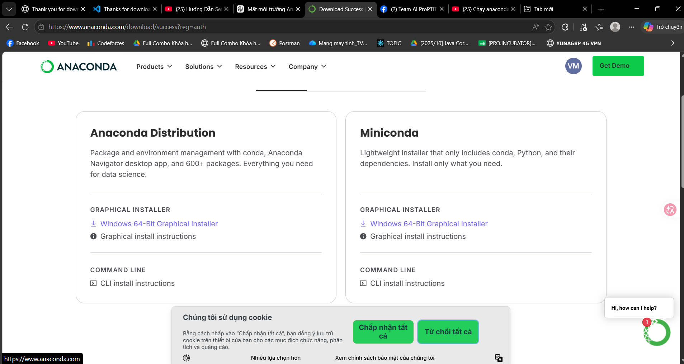
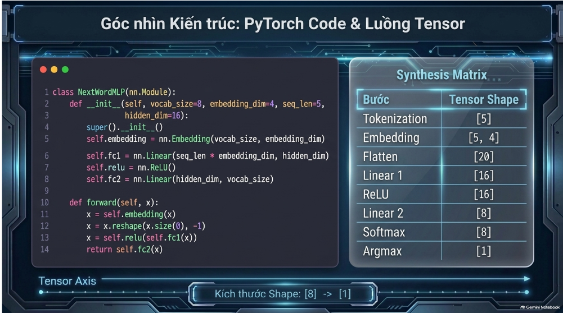
TỔNG HỢP KỸ THUẬT
Mã Nguồn PyTorch Cài đặt Mô hình & Bảng Tra cứu Shape Từng bước
PyTorch Implementation (Sát với Ví dụ):
import torch
import torch.nn as nn
class NextWordMLP(nn.Module):
def __init__(self, vocab_size=8, emb_dim=4,
seq_len=5, hidden_dim=16):
super().__init__()
self.embedding = nn.Embedding(vocab_size, emb_dim)
self.fc1 = nn.Linear(seq_len * emb_dim, hidden_dim)
self.relu = nn.ReLU()
self.fc2 = nn.Linear(hidden_dim, vocab_size)
def forward(self, x):
# x shape: [batch, 5]
x = self.embedding(x) # -> [batch, 5, 4]
x = x.reshape(x.size(0), -1)# -> [batch, 20]
x = self.fc1(x) # -> [batch, 16]
x = self.relu(x) # -> [batch, 16]
logits = self.fc2(x) # -> [batch, 8]
return logits
Bước (Step) | Single Shape | Batch Shape
1. Input Tokens | [5] | [B, 5]
2. Embedding Lookup | [5, 4] | [B, 5, 4]
3. Reshape / Concat | [20] | [B, 20]
4. Linear 1 (20➔16) | [16] | [B, 16]
5. ReLU Activation | [16] | [B, 16]
6. Linear 2 (16➔8) | [8] | [B, 8]
7. Softmax & Argmax | [1] (ID=6) | [B, 1]

Slide 8
HẠN CHẾ CỦA MLP & ĐỘNG LỰC SANG RNN
Tại sao Concatenate trong MLP bị hạn chế và Cần đến Kiến trúc Tuần tự RNN?
3 Điểm nghẽn Cốt lõi của MLP:
1. Cửa sổ Ngữ cảnh Cố định (Fixed Context):
Mạng yêu cầu đầu vào 20 chiều cố định. Câu ngắn phải dùng <pad>, câu dài hơn 5 từ không thể xử lý trực tiếp.
2. Mất đặc tính Tuần tự (Non-sequential):
Nối phẳng (Concatenate) biến các từ thành vị trí độc lập, không học được quy luật dịch chuyển hay phụ thuộc thời gian.
3. Bùng nổ Tham số (Parameter Explosion):
Khi tăng độ dài ngữ cảnh N, số trọng số W₁ tăng theo N × d, gây lãng phí bộ nhớ.
Giải pháp Kiến trúc RNN (Đột phá):
1. Xử lý Chuỗi Độ dài Linh hoạt:
RNN đọc lần lượt từng từ x_t theo bước thời gian t, không cần ghép cứng độ dài cố định hay padding dư thừa.
2. Bộ nhớ Trạng thái Ẩn (Hidden State h_t):
Duy trì bộ nhớ liên tục h_t = f(h_{t-1}, x_t) tích lũy thông tin từ toàn bộ quá khứ.
3. Chia sẻ Trọng số (Weight Sharing):
Dùng chung bộ tham số (W_hh, W_xh) cho mọi bước thời gian, tối ưu tham số vượt trội.

